Slide 1
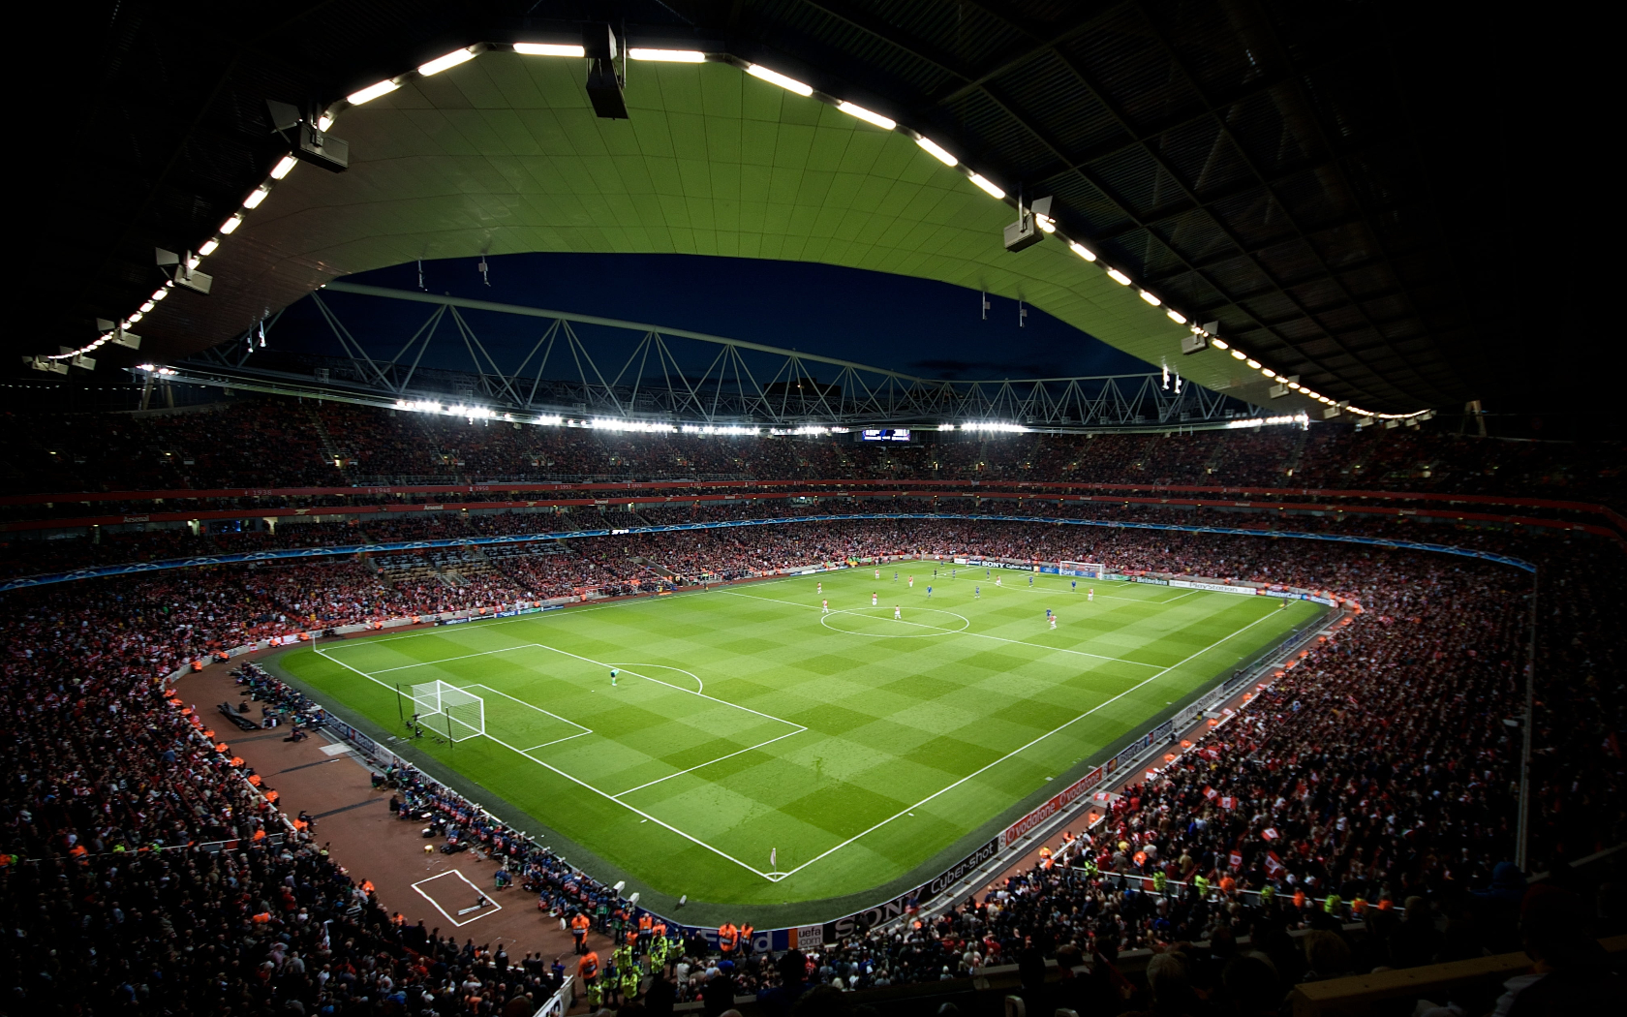
Ročníkový projekt SWA
Filip Radošinský IT2A

Slide 2
Úvod
Cílem bylo udělat fotbalový zpravodaj
Použito HTML, CSS, JS, PHP

Slide 3
HTML + CSS
Funkčnost a design stránky

Slide 4
PHP
Formulář na stížnosti,…

Slide 5
Děkuji za pozornost

Slide 6
https://github.com/fufinoss/Projekt
https://fotbalpolopate.jecool.net/

